Slide 1
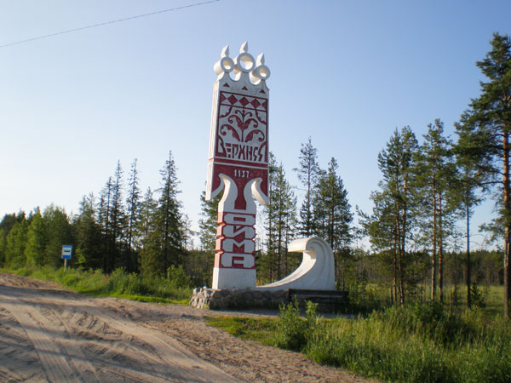
Имущественная поддержка субъектов малого и среднего предпринимательства и самозанятых граждан

Slide 2
Правовое регулирование оказания имущественной поддержки субъектам малого, среднего предпринимательства и самозанятым гражданам
Федеральный закон от 24.07.2007 №209-ФЗ «О развитии малого и среднего предпринимательства в Российской Федерации».
Федеральный закон от 22.07.2008 №159-ФЗ «Об особенностях отчуждения недвижимого имущества, находящегося в государственной или в муниципальной собственности и арендуемого субъектами малого и среднего предпринимательства, и о внесении изменений в отдельные законодательные акты Российской Федерации».
Закон Архангельской области от 29.10.2010 №209-16-ОЗ «О развитии малого и среднего предпринимательства в Архангельской области».

Slide 3
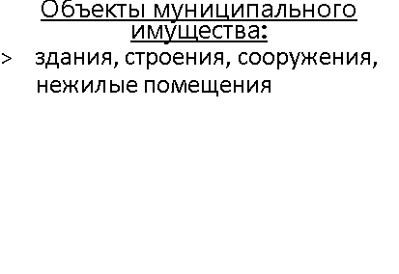
Имущественная поддержка оказывается в виде передачи во владение и (или) в пользование муниципального имущества, на возмездной основе или на льготных условия

Slide 4
Алгоритм предоставления в аренду муниципального имущества
Шаг 1: Обращение с заявлением о предоставлении в аренду имущества, включенного в Перечень.
Шаг 2: Рассмотрение обращения заявителя (до 15 дней).
Шаг 3: Принятие решения о предоставлении в аренду имущества.
Шаг 4: Проведение торгов в форме конкурса или аукциона
Шаг 5: Подписание договора аренды имущества, включенного в Перечень.

Slide 5
Преимущества аренды муниципального имущества:
Имущество предоставляется в аренду на срок не менее пяти лет.
Для заявителей, являющихся сельскохозяйственными кооперативами или занимающихся социально значимыми видами деятельности, иными установленными муниципальными программами (подпрограммами) Верхнетоемского муниципального района приоритетными видами деятельности, арендная плата за аренду имущества составляет:
- в первый год аренды - 40 процентов от рыночной стоимости арендной платы, установленной при заключении договора аренды;
- во второй год аренды - 60 процентов от рыночной стоимости арендной платы, установленной при заключении договора аренды;
- в третий год аренды и далее - 100 процентов от рыночной стоимости арендной платы, установленной при заключении договора аренды.

Slide 6
Объекты, предлагаемые субъектам МСП и самозанятым гражданам
Административное здание
Тип имущества (согласно сведениям ЕГРН): | Нежилое помещение
Кадастровый номер: | 29:02:030802:261
Литер: | -
Этаж: | 2
Площадь, кв.м: | 423,2
Месторасположение: | Архангельская обл., Верхнетоемский район, село Верхняя Тойма, улица Кулижского, дом 9
Иные сведения:
1.Наличие инженерных сетей и подъездных путей:
- электроэнергия: | есть
- газ: | нет
- отопление: | нет
- водоснабжение: | нет
- водоотведение: | нет
- связь, интернет: | Возможность подключения есть
- парковка: | нет
2. Материал стен: дерево Материал перекрытий: дерево
3. Состояние объекта:
3.1 Требует косметического ремонта: | да
3.2. Требует капитального ремонта: | да
3.3 Требует замены коммуникаций: | да

Slide 7
Информационные ресурсы по имущественной поддержке
Официальный информационный Интернет-портал Верхнетоемского муниципального округа https://xn--80adjqpehot2a5ia.xn--p1ai/ раздел "Имущественная поддержка"https://xn--80adjqpehot2a5ia.xn--p1ai/imuschestvennaya-podderzhka-subektov-msp.html
По вопросам имущественной поддержки Вы можете обратиться в администрацию Верхнетоемского муниципального района:
по вопросам аренды помещений Кузнецова Родика Владимировна, тел. 8(81854)3-13-41
по вопросам аренды земельных участков Назарьина Марина Васильевна, тел.8(81854)3-20-76

Slide 8
Спасибо за внимание

